Slide 1
KOLA
Bildquelle: pixabay.com CC0 Public Domain
LERNERAUTONOMIE IN DER BERUFLICHEN BILDUNG
Strategien für lernortunabhängiges, kompetenzförderndes
und arbeitsplatzorientiertes Lernen

Slide 2
LERNERAUTONOMIE IN DER BERUFLICHEN BILDUNG
Strategien für lernortunabhängiges, kompetenzförderndes
und arbeitsplatzorientiertes Lernen
» EINSTIEG » IMPULSE
» KNOWLEDGE CAFÉ
» ERGEBNISSE
» DISKUSSION
EINSTIEG » IMPULSE » KNOWLEDGE CAFÉ » ERGEBNISSE » DISKUSSION

Slide 3
KOLA
Kompetenzorientiertes Lernen im
Arbeitsprozess mit digitalen Medien
Frederick Schulz
― Handwerkskammer des Saarlandes, Saarbrücken
Regina Osranek
― Institut für Technologie und Arbeit (ITA), Kaiserslautern
Thomas Prescher
― Fachgebiet Pädagogik, TU Kaiserslautern
EINSTIEG » IMPULSE » KNOWLEDGE CAFÉ » ERGEBNISSE » DISKUSSION

Slide 4
DISKUSSIONSFRAGE 1:
Lernortübergreifende Ansätze verbinden Stakeholder in unterschiedlichsten Rollen, der jeweilige Nutzen dieser Ansätze stellt sich aber teils erst deutlich zeitverzögert ein.
Welche Maßnahmen sind daher geeignet, die Übergangsphase vom bisherigen Zustand zu dem angestrebten Zielszenario stabil/tragfähig zu gestalten?
EINSTIEG » IMPULSE » KNOWLEDGE CAFÉ » ERGEBNISSE » DISKUSSION

Slide 5
Gemeinsames Lernen
in der erweiterten Realität
Christian Dominic Fehling
― SIKoM, Bergische Universität Wuppertal
Thomas Hagenhofer
― Zentral-Fachausschuss Berufsbildung Druck und Medien, Kassel
EINSTIEG » IMPULSE » KNOWLEDGE CAFÉ » ERGEBNISSE » DISKUSSION

Slide 6
DISKUSSIONSFRAGE 2:
Wie schätzen Sie das Potenzial der Augmented Reality
im Rahmen des arbeitsplatzorientieren Lernens ein?
EINSTIEG » IMPULSE » KNOWLEDGE CAFÉ » ERGEBNISSE » DISKUSSION

Slide 7
Ein Software-gestütztes Lernkonzept für
gewerblich-technische Ausbildungsberufe
Henning Klaffke
― Institut für Technische Bildung und Hochschuldidaktik, TU Hamburg-Harburg
EINSTIEG » IMPULSE » KNOWLEDGE CAFÉ » ERGEBNISSE » DISKUSSION

Slide 8
DISKUSSIONSFRAGE 3:
Die Reflexion des Gelernten und die Forderung nach kompetenzorientierten Prüfungen stellt alle Beteiligten in der beruflichen Bildung vor große Herausforderungen bei der Umsetzung.
Wie können tragfähige Lösungen aussehen, um eine geeignete
Lernreflexion in unterschiedlichen Lernorten zu unterstützen?
Wie sollten kompetenzorientierte Prüfungen gestaltet sein und welche Rahmenbedingungen sind dafür notwendig?
EINSTIEG » IMPULSE » KNOWLEDGE CAFÉ » ERGEBNISSE » DISKUSSION

Slide 9
KOLA
Bildquelle: CC BY 3.0, Avril Orloff, www.theworldcafe.com (bearbeitet)
EINSTIEG » IMPULSE » KNOWLEDGE CAFÉ » ERGEBNISSE » DISKUSSION

Slide 10
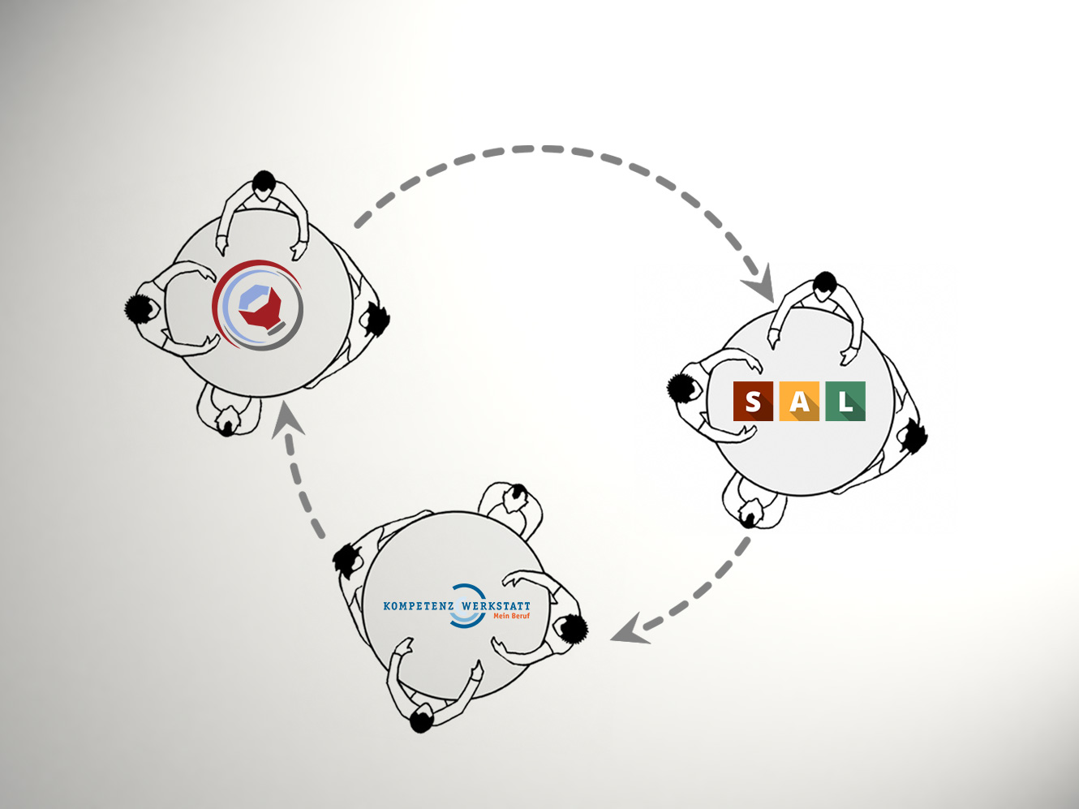
KOLA
Bildquelle: CC BY 3.0 www.theworldcafe.com (bearbeitet)
EINSTIEG » IMPULSE » KNOWLEDGE CAFÉ » ERGEBNISSE » DISKUSSION

Slide 11
Erste Caféhaus-Runde
VIELEN DANK! Bitte besuchen Sie nun den nächsten Tisch.
1 Minuten Intervall:
20 Minuten pro Runde:
EINSTIEG » IMPULSE » KNOWLEDGE CAFÉ » ERGEBNISSE » DISKUSSION

Slide 12
Zweite Caféhaus-Runde
VIELEN DANK! Bitte besuchen Sie nun den nächsten Tisch.
1 Minuten Intervall:
20 Minuten pro Runde:
EINSTIEG » IMPULSE » KNOWLEDGE CAFÉ » ERGEBNISSE » DISKUSSION

Slide 13
Dritte Caféhaus-Runde
VIELEN DANK! Wir beginnen nun mit der Auswertung.
1 Minuten Intervall:
20 Minuten pro Runde:
EINSTIEG » IMPULSE » KNOWLEDGE CAFÉ » ERGEBNISSE » DISKUSSION

Slide 14
KOLA
DISKUSSIONSFRAGE 1:
Lernortübergreifende Ansätze verbinden Stakeholder in unterschiedlichsten Rollen, der jeweilige Nutzen dieser Ansätze stellt sich aber teils erst deutlich zeitverzögert ein.
Welche Maßnahmen sind daher geeignet, die Übergangsphase vom bisherigen Zustand zu dem angestrebten Zielszenario stabil/tragfähig zu gestalten?
ERGEBNIS
EINSTIEG » IMPULSE » KNOWLEDGE CAFÉ » ERGEBNISSE » DISKUSSION

Slide 15
KOLA
DISKUSSIONSFRAGE 2:
Wie schätzen Sie das Potenzial der Augmented Reality
im Rahmen des arbeitsplatzorientieren Lernens ein?
ERGEBNIS
EINSTIEG » IMPULSE » KNOWLEDGE CAFÉ » ERGEBNISSE » DISKUSSION

Slide 16
KOLA
DISKUSSIONSFRAGE 3:
Die Reflexion des Gelernten und die Forderung nach kompetenz-orientierten Prüfungen stellt alle Beteiligten in der beruflichen Bildung vor große Herausforderungen bei der Umsetzung.
Wie können tragfähige Lösungen aussehen, um eine geeignete Lernreflexion in unterschiedlichen Lernorten zu unterstützen? Wie sollten kompetenzorientierte Prüfungen gestaltet sein und welche Rahmenbedingungen sind dafür notwendig?
ERGEBNIS
EINSTIEG » IMPULSE » KNOWLEDGE CAFÉ » ERGEBNISSE » DISKUSSION

Slide 17
KOLA
EINSTIEG » IMPULSE » KNOWLEDGE CAFÉ » ERGEBNISSE » DISKUSSION

